Slide 1
KHỞI ĐỘNG
Sự biến đổi hóa học là gì? Cho ví dụ?

Slide 2
Khoa học
Bài 22: Năng lượng

Slide 3
YÊU CẦU CẦN ĐẠT
-Nêu được ví dụ về sự biến đổi của các vật nhờ được cung cấp năng lượng.
Nêu được ví dụ về hoạt động của con người, động vật, phương tiện, máy móc và chỉ ra nguồn năng lượng cho các hoạt động đó.

Slide 4
THỰC HÀNH

Slide 5
1. QUAN SÁT
THÍ NGHIỆM

Slide 6
- Thí nghiệm 1: Cặp sách của em đang nằm yên trên bàn, làm cách nào để đưa nó lên cao ?
Thí nghiệm 2: Khi thắp nến, em thấy gì được toả ra từ ngọn nến ?

Slide 7
- Thí nghiệm 3: Đặt chiếc ô tô đồ chơi có gắn động cơ điện, đèn và còi lên mặt bàn.
- Khi chưa lắp pin, bật công tắc của ô tô, ô tô có hoạt động không?
- Lắp pin vào và bật công tắc của ô tô, em thấy điều gì xảy ra?

Slide 8
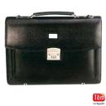
Kết quả thí nghiệm:
*Thí nghiệm 1: Chiếc cặp sách:
- Có thể dùng tay nhấc chiếc cặp hoặc dùng que móc vào quai cặp rồi nhấc lên...
- Chiếc cặp thay đổi vị trí là do tay ta nhấc nó.

Slide 9
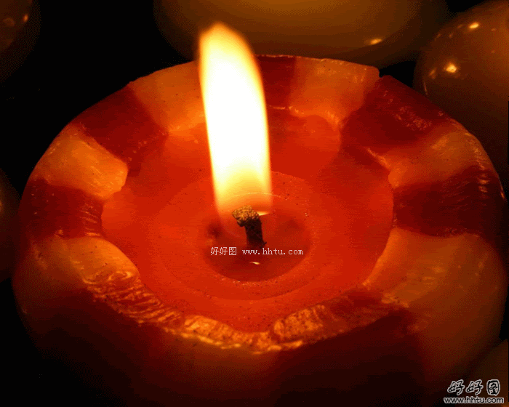
*Thí nghiệm 2: Thí nghiệm với cây nến:
- Khi thắp nến, nến toả nhiệt và phát ra ánh sáng.
- Do nến bị cháy và bị biến đổi về hình dạng.

Slide 10
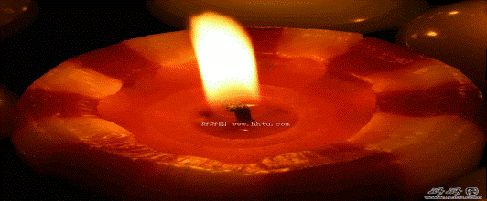
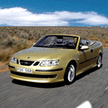
Kết quả thí nghiệm:
*Thí nghiệm 1: Thí nghiệm với chiếc cặp sách:
- Có thể dùng tay nhấc chiếc cặp hoặc dùng que móc vào quai cặp rồi nhấc lên...
- Chiếc cặp thay đổi vị trí là do tay ta nhấc nó.
*Thí nghiệm 2: Thí nghiệm với cây nến:
- Khi thắp nến, nến toả nhiệt và phát ra ánh sáng.
- Do nến bị cháy và đã bị biến đổi về hình dạng.
*Thí nghiệm 3: Thí nghiệm với ô tô đồ chơi:
- Khi chưa lắp pin vào ôtô, ôtô sẽ không hoạt động.
- Khi lắp pin vào ô tô sẽ chạy, đèn sáng và còi kêu và ô tô đã bị biến đổi về vị trí.
- Nhờ điện do pin sinh ra

Slide 11
Qua 3 thí nghiệm, em thấy các vật muốn biến đổi cần có điều kiện gì?
Các vật muốn biến đổi thì cần phải được cung cấp một năng lượng.

Slide 12
Muốn làm cho các vật xung quanh biến đổi cần có năng lượng.

Slide 13
2. Một số nguồn cung cấp năng lượng cho hoạt động của con người, động vật và phương tiện

Slide 14
Hãy nói tên một số nguồn cung cấp năng lượng cho hoạt động của con người, động vật, máy móc,…?
Làm việc theo cặp (2 phút)
4
3
5

Slide 15
3
Hoạt động | Nguồn năng lượng
Bác nông dân gánh lúa.
Máy cày đang làm đất.
Xe máy chạy.
Thức ăn, nước uống, không khí
Dầu, xăng
Chim đang bay.
Xăng
Thức ăn, nước uống, không khí

Slide 16
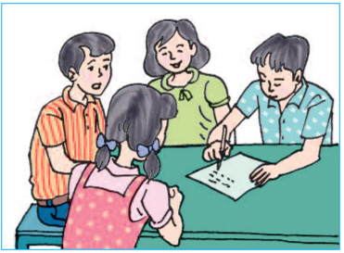
4
5
Hoạt động | Nguồn năng lượng
Học sinh đá bóng.
Thức ăn, nước uống, không khí
Học sinh học bài.
Thức ăn, nước uống, không khí

Slide 17
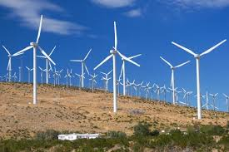
Gió

Slide 18
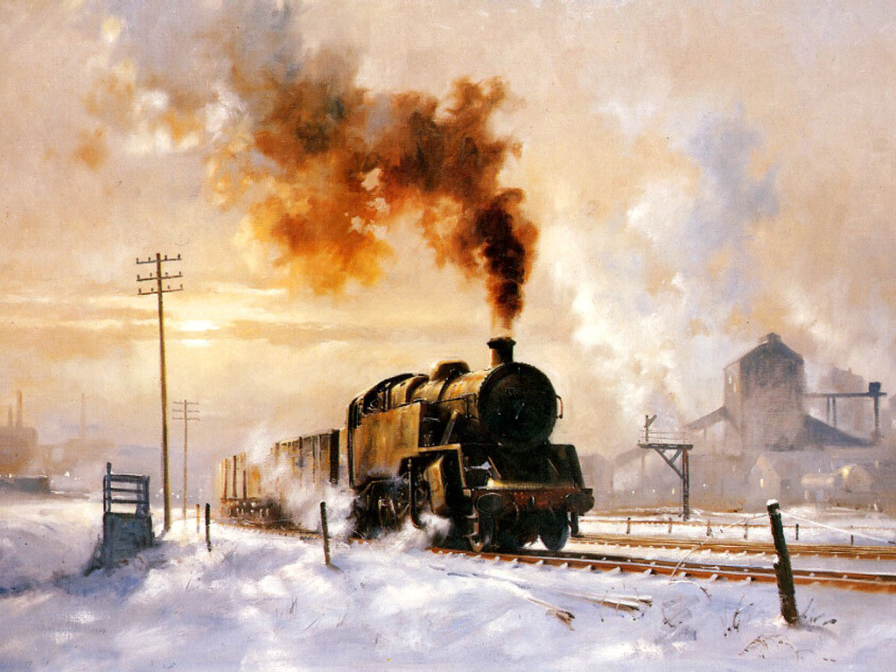
Dầu, than đá

Slide 19
Xăng

Slide 20
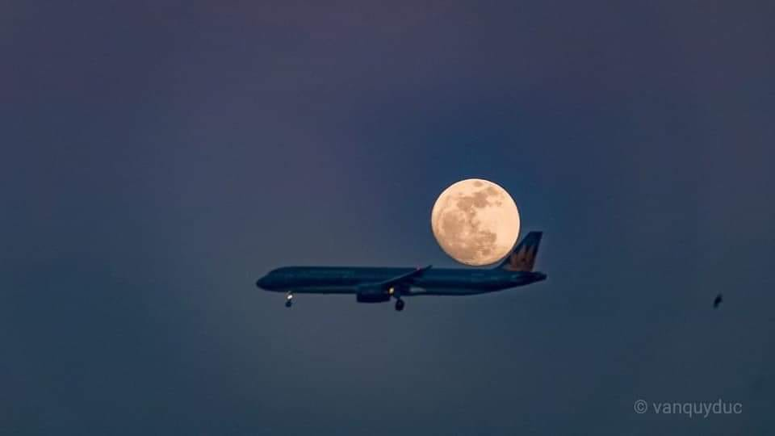

Slide 21
Gió

Slide 22
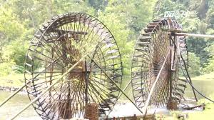
Nước

Slide 23
Trong mọi hoạt động của con người, động vật máy móc,… đều có sự biến đổi. Vì vậy bất kì hoạt động nào cũng cần dùng năng lượng.

Slide 24
Muốn có năng lượng để thực hiện các hoạt động con người cần phải làm gì ?
Muốn có năng lượng để thực hiện các hoạt động con người cần phải ăn, uống và hít thở.
Nguồn cung cấp năng
lượng cho các hoạt động của con
người được lấy từ đâu ?
Nguồn cung cấp năng lượng cho các hoạt động của con người được lấy từ
thức ăn.

Slide 25
Kết luận
- Muốn làm cho các vật xung quanh biến đổi cần có năng lượng.
- Mọi hoạt động đều kèm theo sự biến đổi. Vì vậy, bất kì hoạt động nào cũng đều cần dùng năng lượng. Thức ăn là nguồn cung cấp năng lượng cho các hoạt động của con người.

Slide 26
VẬN DỤNG
1. Qua bài học này, các em cần lưu ý gì khi sử dụng các nguồn năng lượng?
2. Chuẩn bị bài sau: Năng lượng mặt trời

